Slide 1
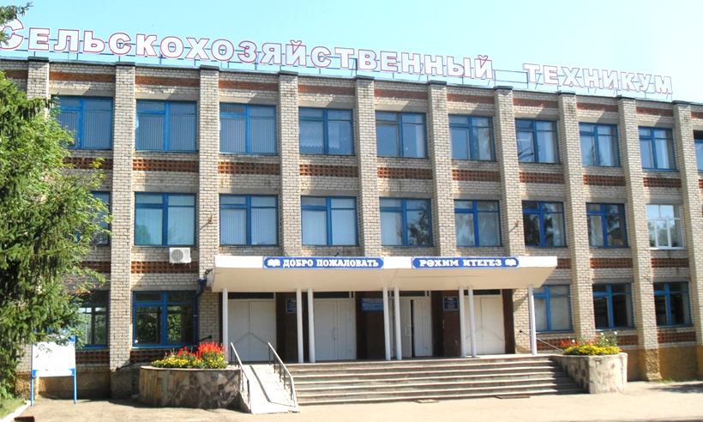
ГАОУ СПО «ЧИСТОПОЛЬСКИЙ СЕЛЬСКИХОЗЯЙСТВЕННЫЙ ТЕХНИКУМ»

Slide 2
План работы студенческого совета на 2014-2015 год

Slide 3
№ | Содержание работы | Сроки проведения
1 | 2 | 3
1. | Проведение общетехникумовской студенческой конференции. | сентябрь
2. | Заседание студенческого совета. | Ежемесячно
3. | Контроль за санитарным состоянием учебных помещений и прилегающих к ней территорий. | Постоянно
4. | Рассмотрение вопросов дисциплинарного характера, обсуждение правонарушителей. | Постоянно
5. | Принятие участия в распределении стипендиального фонда, назначении студентов на стипендию и надбавок к ней с учетом успеваемости и участия в общественной работе. | В течение года
6. | Принятие участия в распределении стипендиального фонда, назначении студентов на стипендию успеваемости и участие в общественной жизни. | В течение года.
7. | Принятие мер по улучшению материального положения, условий быта и здоровья студентов. | Ежедневно

Slide 4
8. | Осуществление контроля за соблюдением студентами правил внутреннего распорядка в техникуме. | В течение года.
9. | Обеспечение контроля за учебной дисциплиной в техникуме, посещаемостью учебных занятий. | Постоянно.
10. | Участие в организации общественно-полезного труда, работы по благоустройству территории техникума, общежития. | Постоянно.
11. | Руководство и осуществление контроля за работой студсовета по направлениям. | Постоянно.
12. | Содействие администрации в создании благоприятных условий для учебы, быта и отдыха студентов в учебном заведении и общежитии техникума. | Постоянно
13. | Контроль за работой студсовета в общежитии. | Постоянно
14. | Организация работы ССБ | В течение года.

Slide 5
15. | Контроль за приготовлением пищи в столовой. | В течение года.
16. | Работа с детьми–сиротами, со студентами из малообеспеченных семей. | В течение года
1 | 2 | 3
17. | Участи в работе по патриотическому воспитанию студентов. | В течение года
18. | Участие в работе по формированию здоровьесберегающего образовательного пространства. | В течение года
19. | Содействие студентам в получении материальной помощи. | В течение года
20. | Содействие администрации в подготовке и проведении культурно-массовых мероприятий, привлечение студентов в учебном заведении и общежитии техникума. | По плану воспитательной работы

Slide 6
Наш студенческий совет состоит из:
Председателя
Заместителя председателя
1)Комитета по учебной работе
2)Комитета по культуре
3)Комитета рекламы и информации
4)Комитета по физической культуре и спорту
5)Комитета статистики
6)Социально – бытового комитета
7)Председатель студ. совета общежития

Slide 7
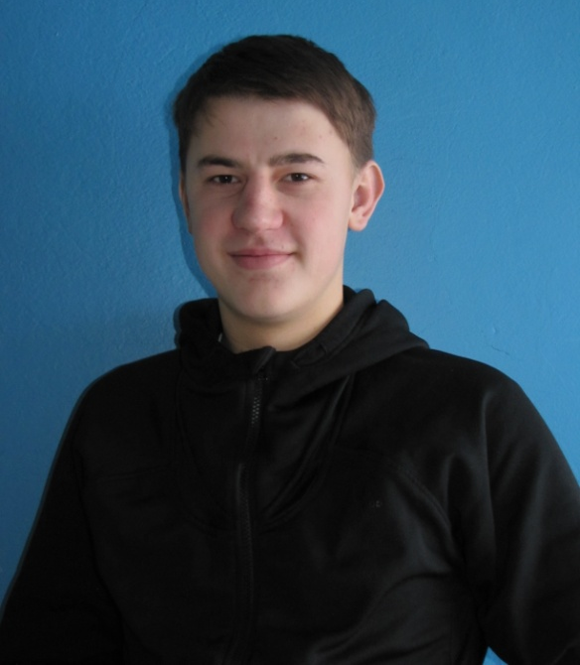
Наш председатель
Спирин Александр студент 121 группы

Slide 8
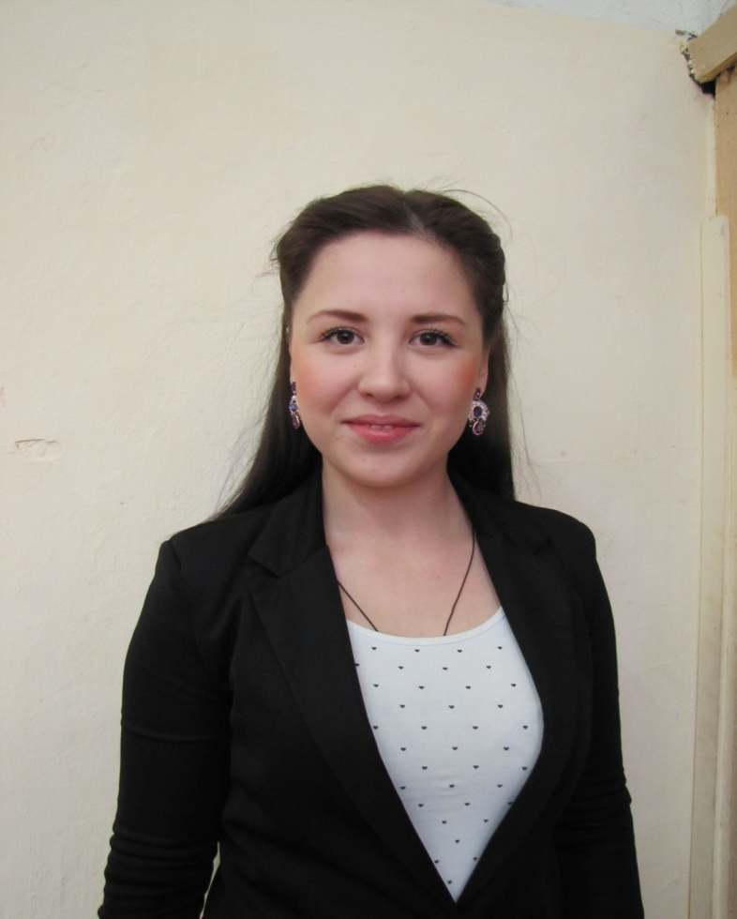
Заместитель председателя :
Вавилова Мария
331 группа

Slide 9
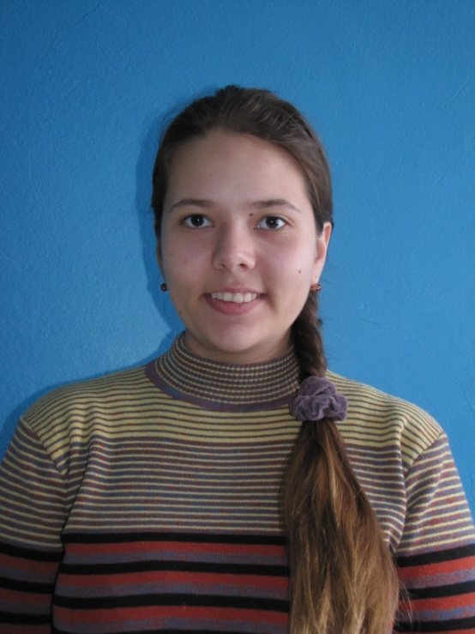
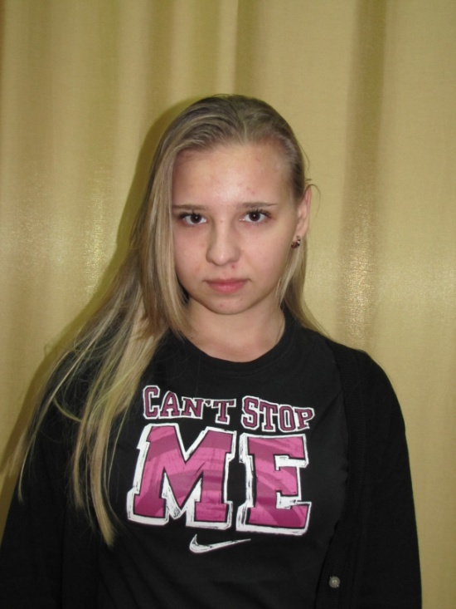
1) Комитет по учебной работе:
Лоскутова Алёна 321гр,
Сабитова Венера 121гр;

Slide 10
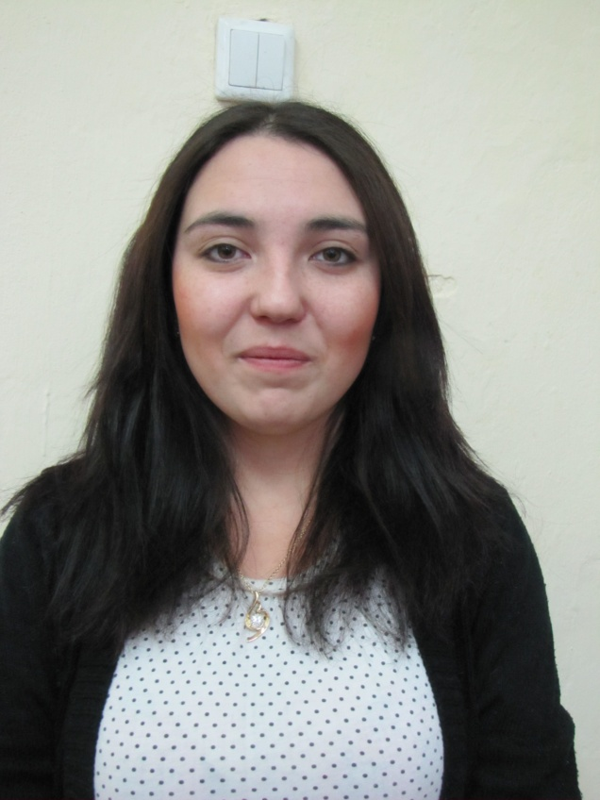
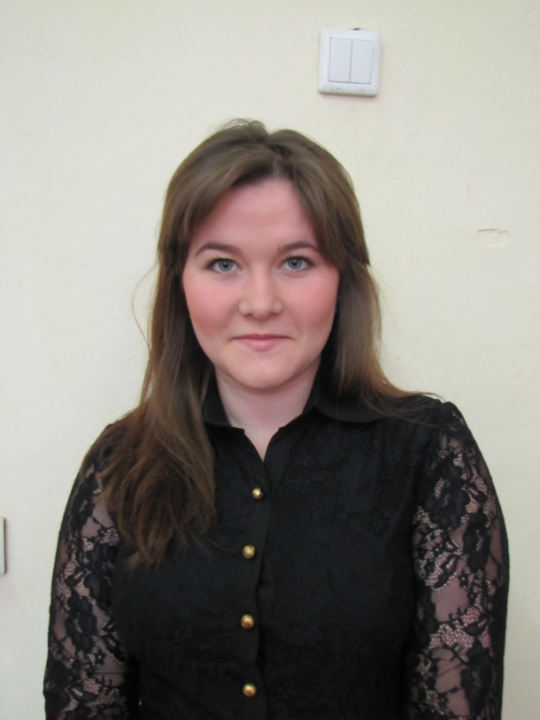
2)Комитет по культуре:
Тямаева Эльвира 331гр.
Салахова Алина 331 гр.

Slide 11
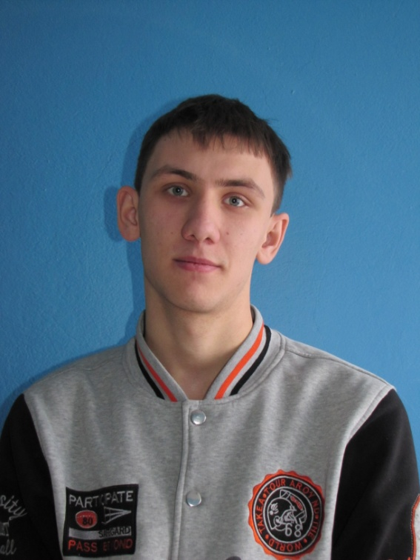
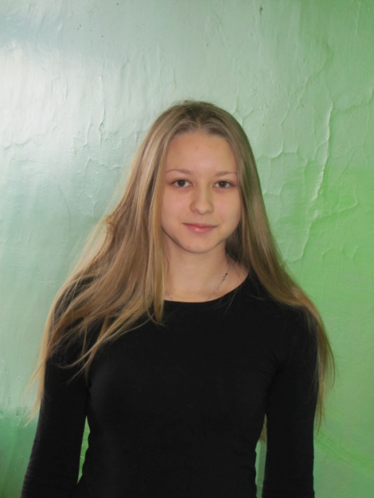
3) Комитет рекламы и информации:
Дроботова Валерия 311гр.
Орлов Максим 121 гр.;

Slide 12
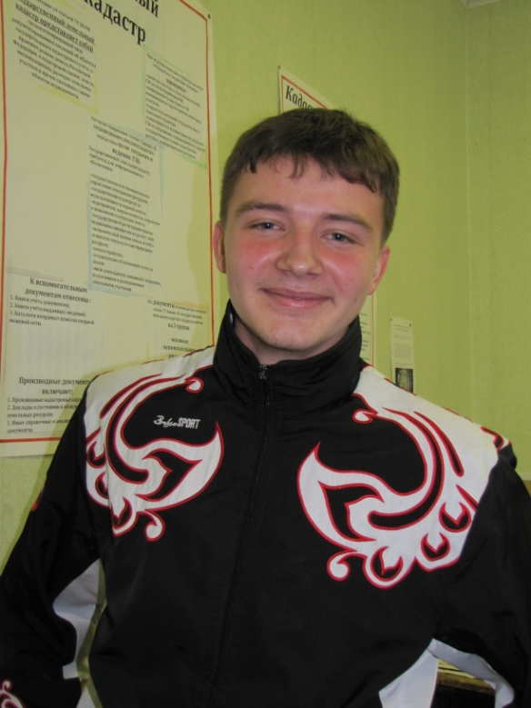
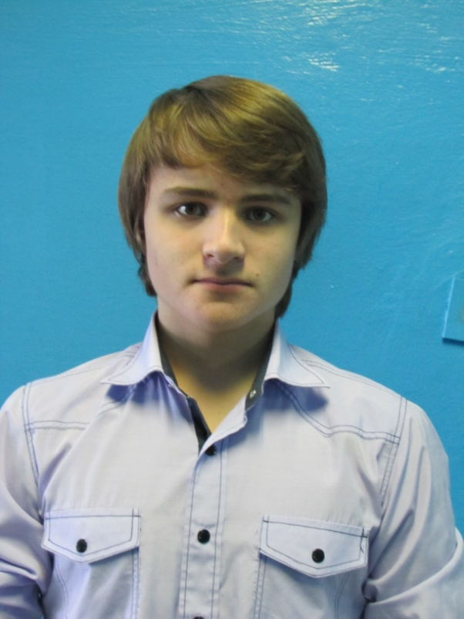
4) Комитет по физической культуре и спорту:
Гусев Влад 331гр., Щернин Иван 12гр.

Slide 13
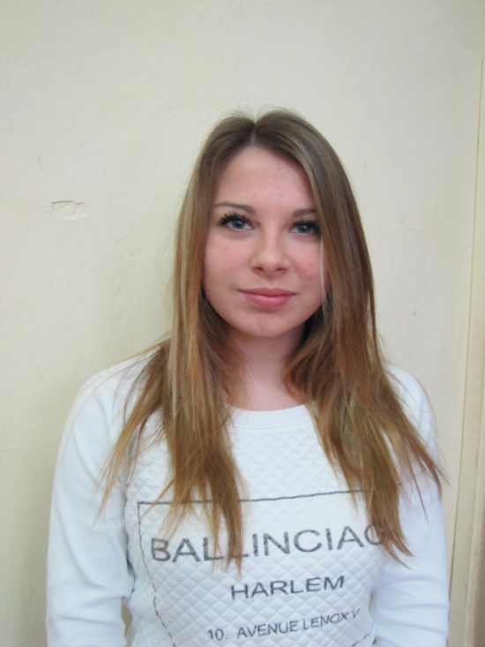
5) Комитет статистики:
Аблизова Дарья 321 гр.;

Slide 14
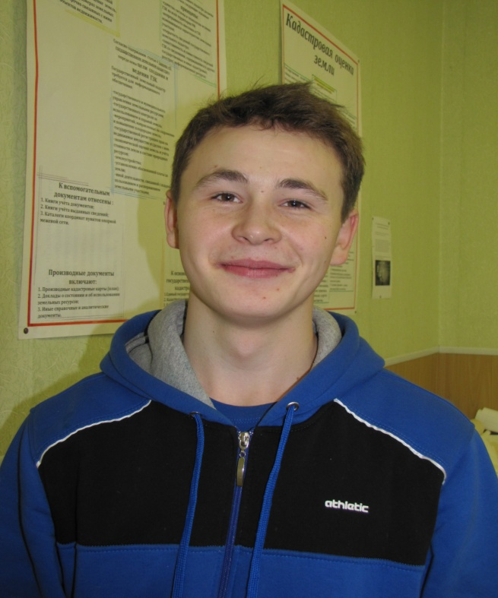
6) Комитет социально – бытовой:
Мухаметзянов Вильдан 331гр.

Slide 15
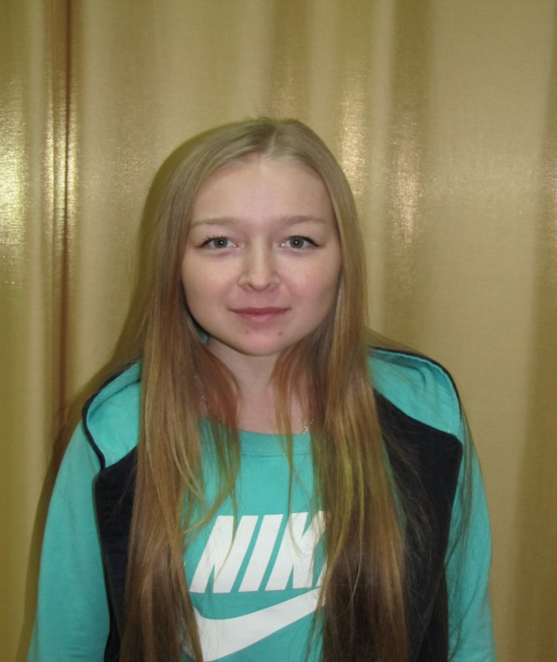
7)Председатель студ. совета общежития:
Федорова Юлия 321 гр.,

